Slide 1





Slide 2


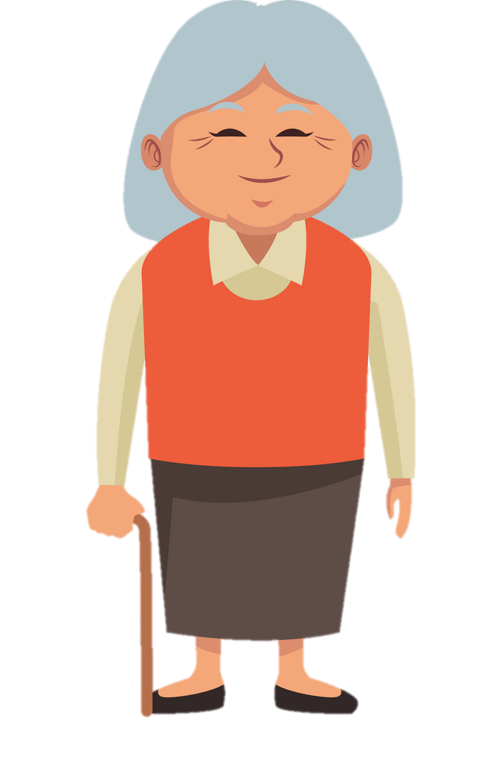

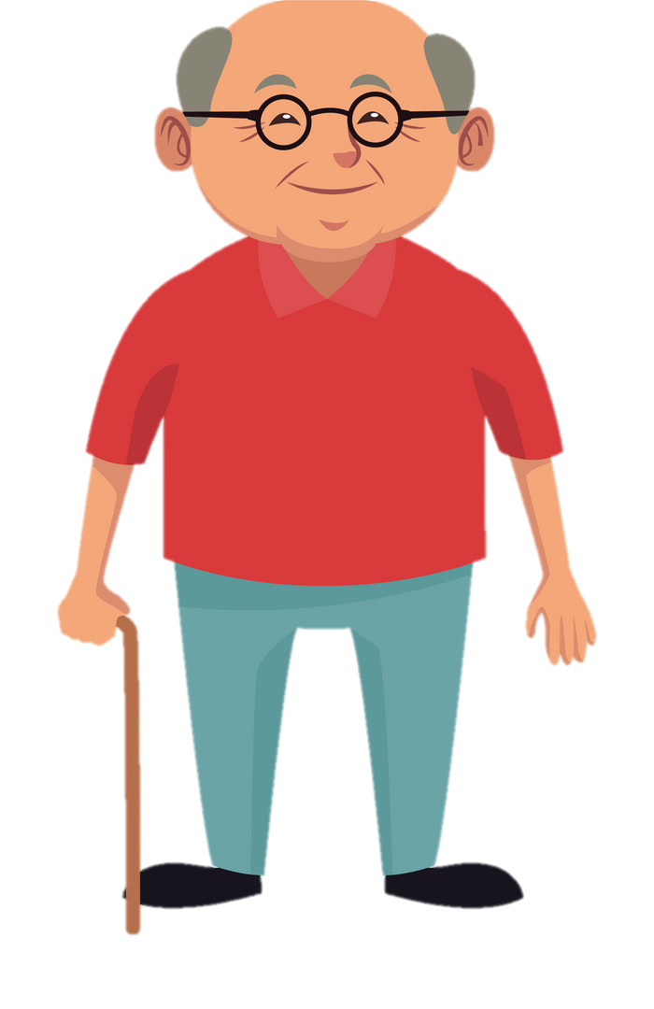

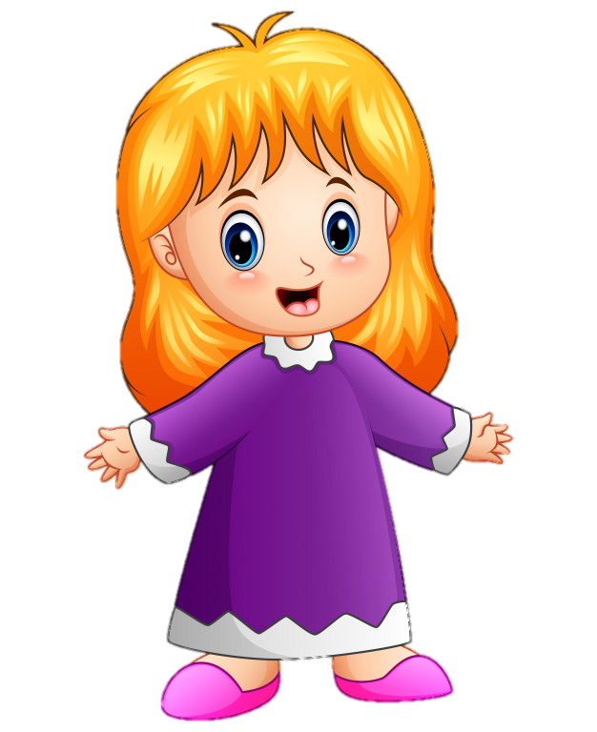
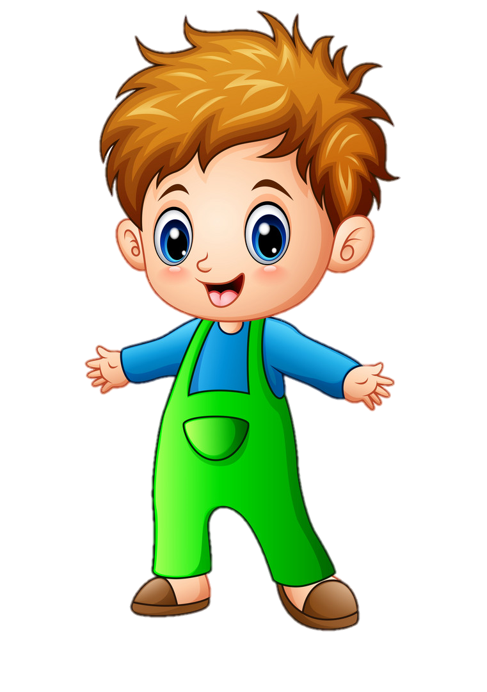





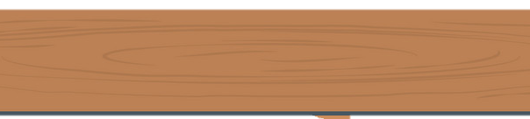


TỔ CHỨC SINH NHẬT

Slide 3


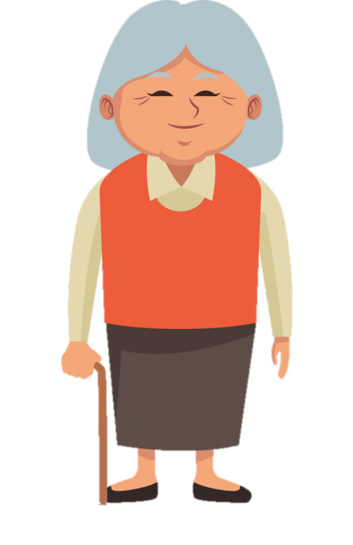


Hôm nay là sinh nhật của cháu Nam, ông bà sẽ đi mua bánh kem .
Con sẽ đi mua hoa
Con sẽ đi mua một ít hoa quả
Con sẽ đến cửa hàng lưu niệm mua tặng em ấy một món đồ chơi!

Slide 4



Hôm nay là mùng 10. Ngày mai là mùng mấy?
A. 12
B. 9
C. 11
Tôi muốn mua một bó hoa!
Anh hãy trả lời câu hỏi này ạ!

Slide 5
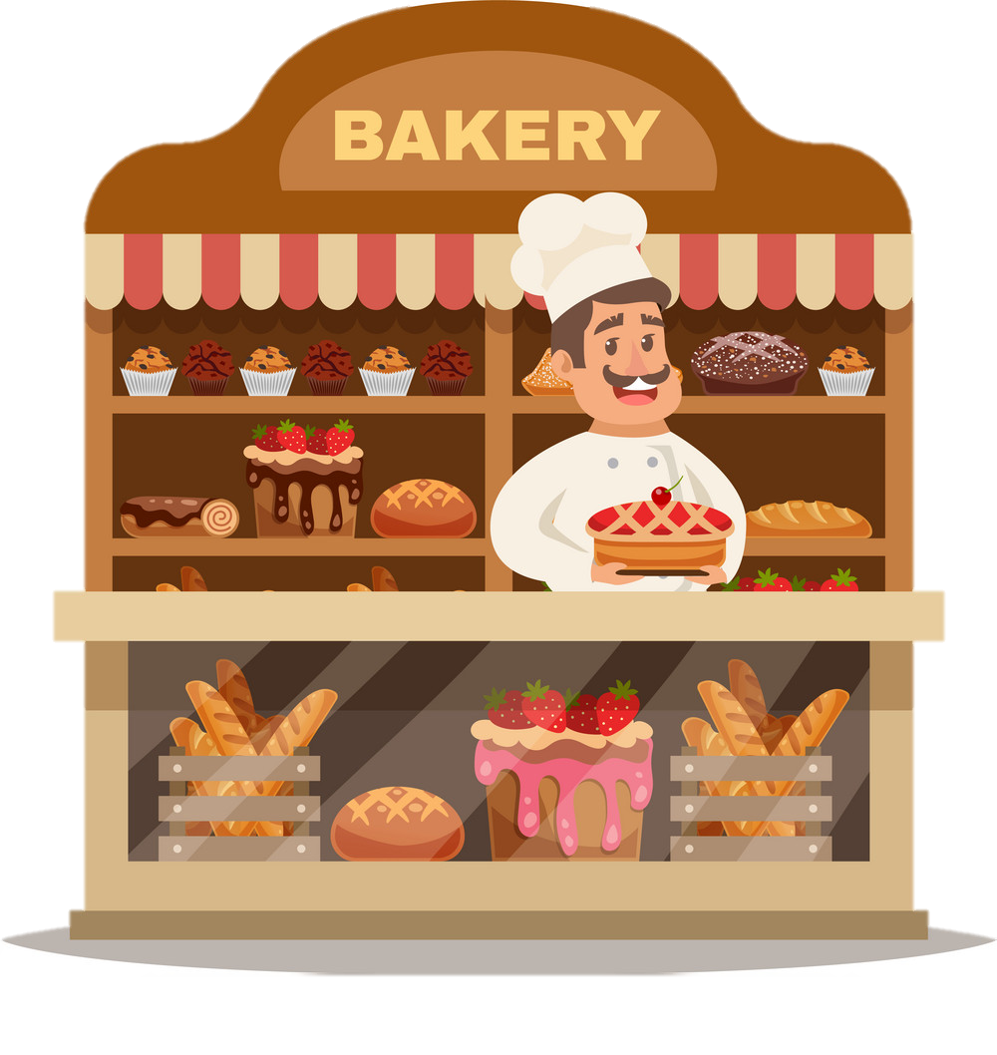
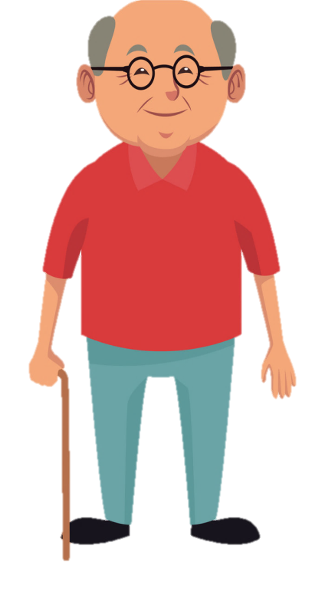


Hôm nay là thứ năm. Ngày kia là thứ mấy?
A. Thứ bảy
B. Thứ sáu
C. Thứ năm
Chúng tôi muốn mua 1 cái bánh sinh nhật!
Ông bà hãy trả lời câu hỏi này ạ!

Slide 6
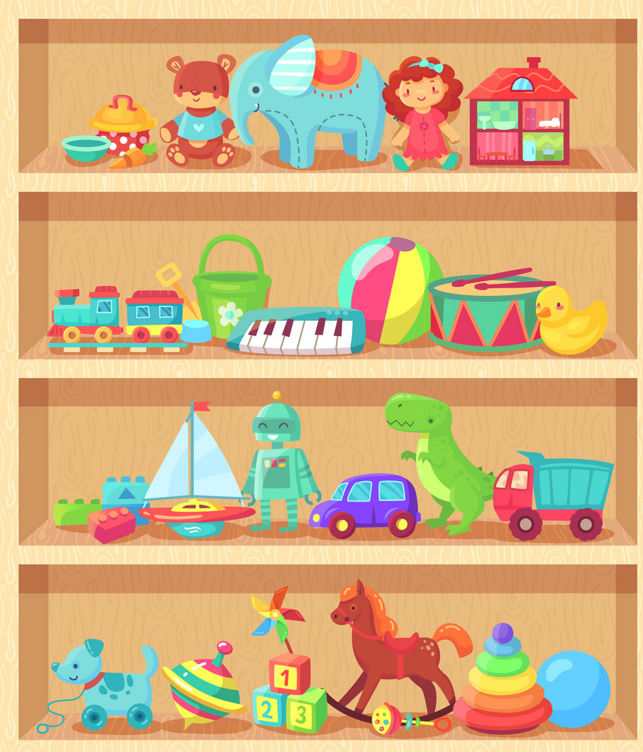
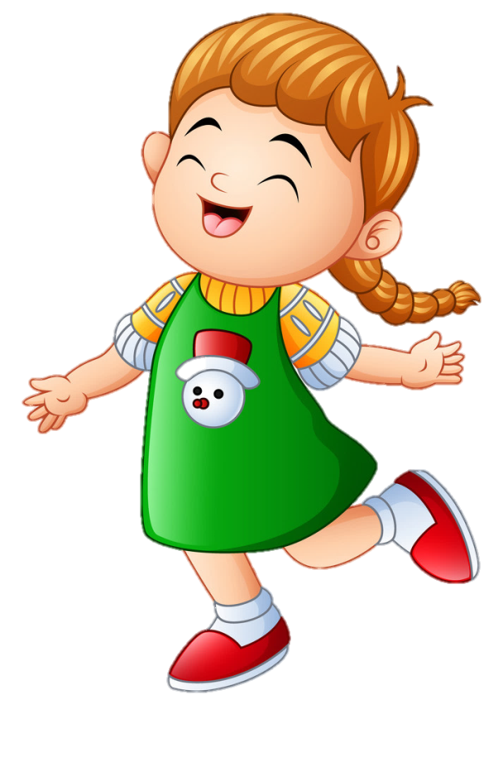

Hôm nay là thứ 2 ngày mùng 3. Ngày kia là thứ mấy?
A. Thứ năm
B. Thứ tư
C. Thứ sáu
Em muốn mua một món quà đồ chơi!
Em hãy trả lời câu hỏi này nhé!

Slide 7
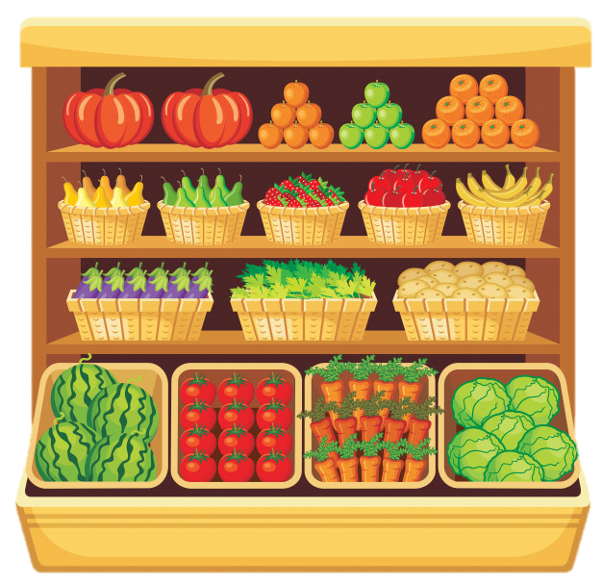
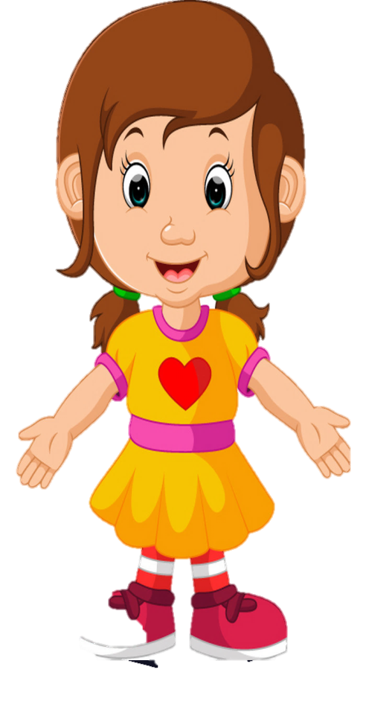

Ngày 15 là thứ hai. Hỏi ngày 17 là thứ mấy?
A. Thứ năm
B. Thứ ba
C. Thứ tư
Chị hãy trả lời câu hỏi này ạ!
Tôi muốn mua một ít hoa quả!

Slide 9


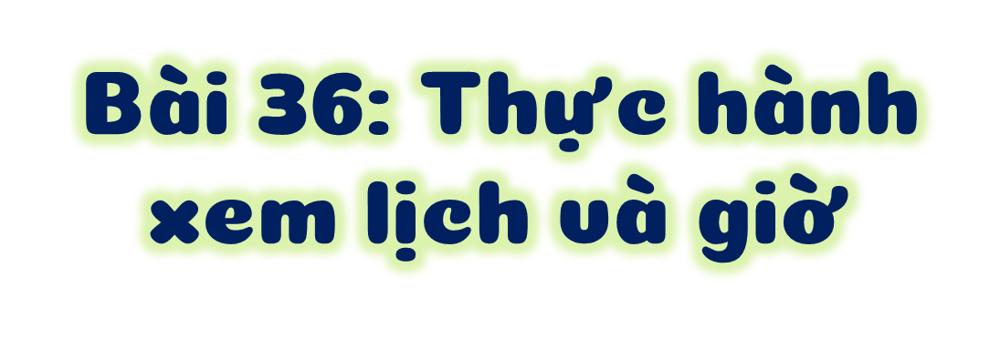

Tiết 2

Slide 10

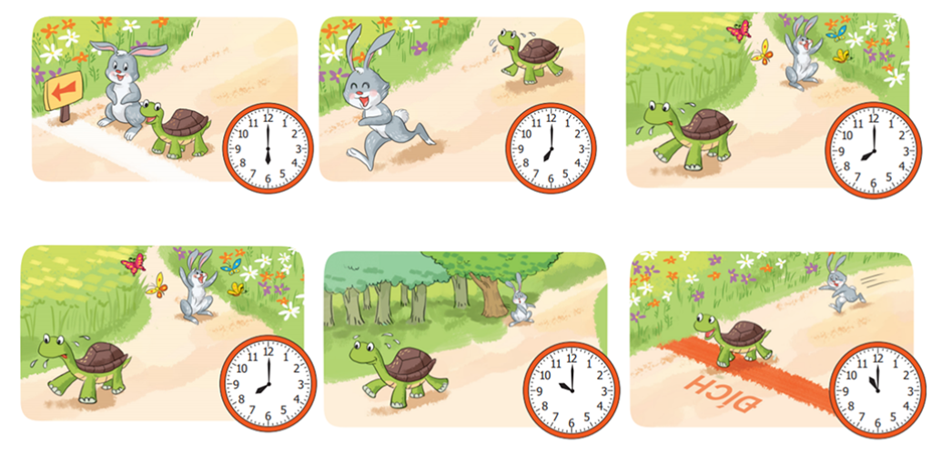
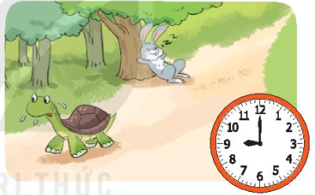
Rùa và thỏ.
Em hãy quan sát các bức tranh rồi trả lời.
1
6 giờ
8 giờ
9 giờ
11 giờ
d. Rùa về đích lúc mấy giờ
a. Rùa và thỏ xuất phát lúc giờ.
c. Thỏ ngủ quên lúc mấy giờ?
b. Thỏ bắt bướm lúc mấy giờ?

Slide 11
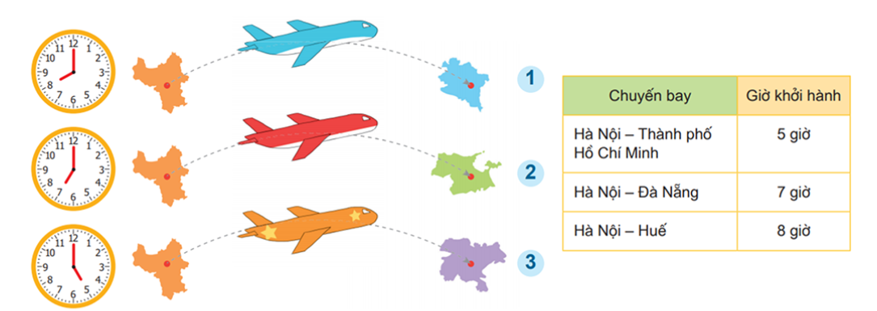
2
Quan sát tranh và bảng thông tin chuyến bay rồi trả lời.
a. Xác định tên của các thành phố 1, 2, 3

Slide 12
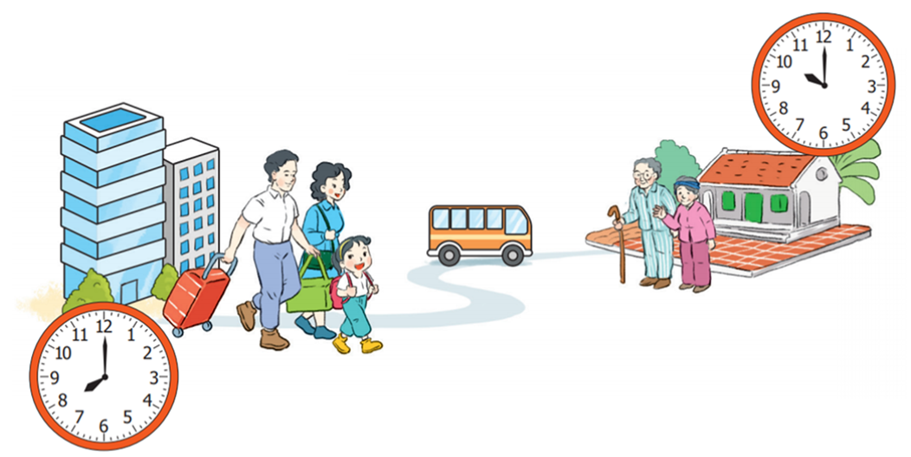
3
Quan sát tranh rồi trả lời.
Gia đình bạn Mai đi từ nhà về đến quê hết mấy giờ?
10 – 8 = 2 (giờ)

Slide 13


